Slide 1
애플리케이션 테스트 관리
2001020201_16v3

Slide 2




1
애플리케이션 테스트 케이스 설계하기
2
애플리케이션 통합 테스트하기
3
애플리케이션 성능 개선하기

Slide 3
1
애플리케이션 테스트 케이스 설계하기

Slide 4
1-1. 애플리케이션 테스트 케이스 작성
1
소프트웨어 테스트의 개념
사용자가 요구하는 기능의 동작, 성능, 사용성, 안전성 등을 만족하는지 확인하기 위하여 소프트웨어의 결함을 찾아내는 활동
2
소프트웨어 테스트의 필요성
오류 발견 관점 : 잠재된 오류 발견하고 이를 수정
오류 예방 관점: 실행 전 코드 리뷰, 동료 점검
품질 향상 관점 : 반복적인 테스트를 거쳐 제품의 신뢰도 향상하는 품질 보증 활동

Slide 5
1-1. 애플리케이션 테스트 케이스 작성
3
소프트웨어 테스트의 기본원칙
가. 테스팅은 결함이 존재함을 밝히는 활동이다
나. 완벽한 테스팅은 불가능하다 : 무한 입력값X, 무한시간 소요X
다. 테스팅 계획은 프로젝트 초기에 한다
라. 살충제 패러독스 : 동일한 테스트 케이스로 반복 실행하려면
결함을 발견할 수 없으므로 주기적으로
테스트 케이스를 리뷰하고 개선해야 한다
마. 오류-부재의 궤변 : 꼭 오류를 제거했다고
품질이 높다 할 수 없다

Slide 6
1-1. 애플리케이션 테스트 케이스 작성
4
소프트웨어 테스트 프로세스
테스트
계획
테스트분석
및 설계
테스트케이스
및 시나리오작성
테스트
수행
테스트결과평가 및 리포팅
테스트목적과 범위 정의
종료 조건 정의
조직 및 비용산정
요구사항 분석
리스크 분석 및 우선순위 결정
테스트 데이터 준비
테스트 환경 및 도구 준비
테스트 케이스 작성
테스트용 스크립트 작성
테스트 케이스 검토 및 확인
테스트 시나리오 작성
초기 데이터 로딩
테스트 수행
결함 리포팅
테스트 결과 정리
테스트 프로세스 리뷰
테스트 결과 평가
테스트 리포팅
산출문서
테스트 계획서 테스트 케이스, 시나리오 테스트결과서

Slide 7
1-1. 애플리케이션 테스트 케이스 작성
소프트웨어 테스트 기법
★ 화이트박스 테스트 : 프로그램의 내부 로직(수행 경로 구조 등)을
보면서 테스트를 수행한다.
★ 블랙박스 테스트 : 프로그램의 외부 사용자 요구사항 명세를 보면서
기능 테스트를 수행한다.
5

Slide 8
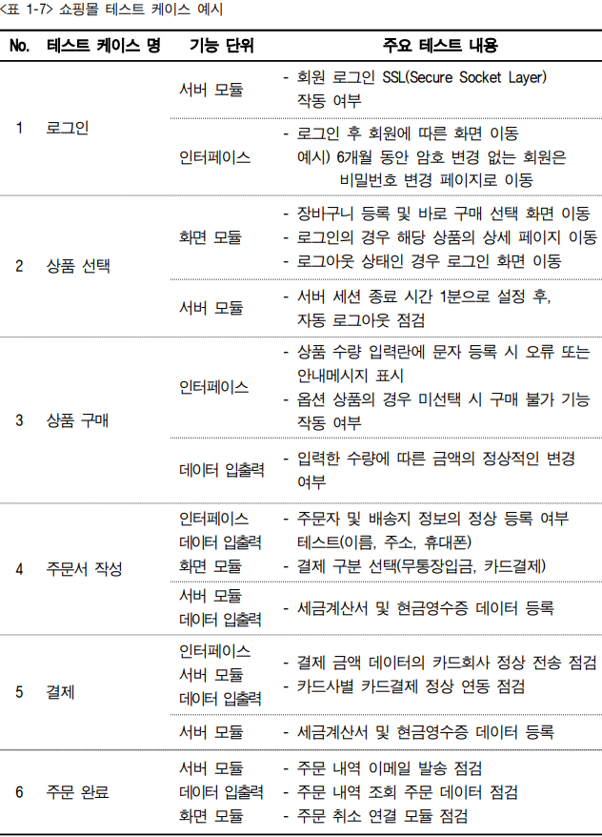
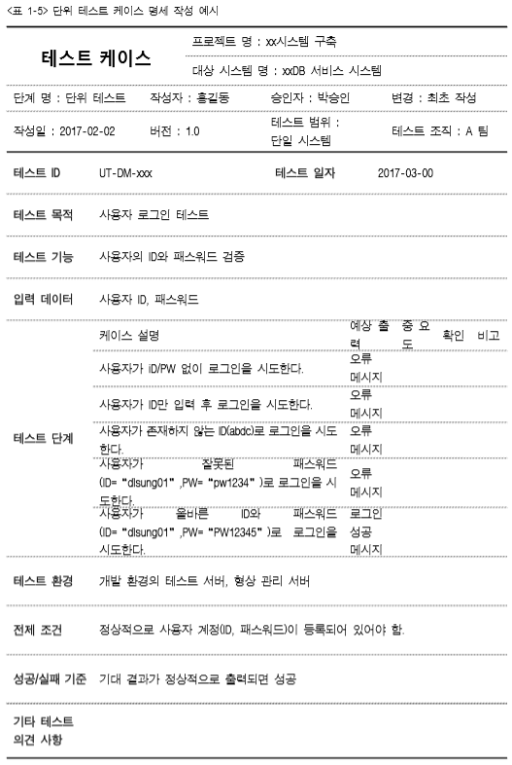
1-1. 애플리케이션 테스트 케이스 작성

Slide 9
1-2. 애플리케이션 테스트 시나리오 작성
1
테스트 시나리오의 개념
테스트 수행을 위한 여러 테스트 케이스의 집합으로 테스트 케이스의 동작 순서를 기술한 문서이며 테스트를 위한 절차를 명세한 문서
2
소프트웨어 테스트의 필요성
오류 발견 관점 : 잠재된 오류 발견하고 이를 수정
오류 예방 관점: 실행 전 코드 리뷰, 동료 점검
품질 향상 관점 : 반복적인 테스트를 거쳐 제품의 신뢰도 향상하는 품질 보증 활동

Slide 10

2
애플리케이션 통합 테스트하기

Slide 11
2-1. 애플리케이션 통합 테스트 수행
통합 테스트의 개념
각 모듈 간의 인터페이스 관련 오류 및 결함을 찾아내기 위한 체계적인 테스트 기법
1
2
통합 테스트의 목적
단위 테스트가 끝난 모듈 또는 컴포넌트 단위의 프로그램이 설계 단계에서 제시한 애플리케이션과 동일한 구조와 기능으로 구현된 것인지를 확인하는 것
3
통합테스트 수행 방법
비점증적인 빅뱅방식 : 모든 컴포넌트를 통합하여 전체 프로그램을 한꺼번에 테스트
점증적인 방법은 상향식 통합과 하향식 통합 방식으로 구분

Slide 12
3
애플리케이션 성능 개선하기
12

Slide 13
3-1. 애플리케이션 성능 분석
성능 측정 지표 | 개념
처리량 | 애플리케이션이 주어진 시간에 처리할 수 있는 트랜잭션의 수로, 웹 애플리케이션의 경우 시간당 페이지 수로 표현하기도 한다
응답시간 | 사용자 입력이 끝난 후, 애플리케이션의 응답 출력이 개시될 때까지의 시간으로, 웹 애플리케이션의 경우 메뉴 클릭 시 해당 메뉴가 나타나기까지 걸리는 시간을 말한다.
경과시간 | 애플리케이션에 사용자가 요구를 입력한 시점부터 트랜잭션 처리 후 그 결과의 출력이 완료할 때까지 걸리는 시간을 말한다.
자원사용률 | 애플리케이션이 트랜잭션 처리하는 동안 사용하는 Cpu 사용량, 메모리 사용량, 네트워크 사용량을 말한다.

Slide 14
애플리케이션 성능 저하 원인 분석
DB연결 및 쿼리 실행 시 발생되는 성능 저하 원인
부적절한 커넥션 풀 크기
연결 누수 (close를 하지 않은 경우)
불필요한 데이터 페치(실제 필요한 데이터 보다 많은 데이터)
내부 로직으로 인한 성능 저하 원인
특정 파일의 업로드, 다운 로드에 인한 성능 저하
네트워크 문제 등의 외부 환경 설정으로 인한 성능 저하

Slide 15
3-2. 애플리케이션 성능 개선 ; 코드 최적화
1
나쁜 코드
다른 개발자가 로직을 이해하기 어렵게 작성된 코드.
처리 로직의 제어가 정제되어 있지 않고 변수나 메소드에 대한 이름 정의를 알 수 없는 코드, 동일한 처리 로직이 중복되게 작성된 코드
2
클린 코드
가독성 : 이해하기 쉬운 용어 사용. 들여쓰기 기능 사용
단순성 : 한번에 한가지 처리만 수행
의존성 : 영향도를 최소화. 코드의 변경이 다른 부분에 영향없게
중복성 : 최소한의 중복
추상화 : 클래스/메소드/함수에 대해 동일한 수준으로 추상화

Slide 16
3-2. 애플리케이션 성능 개선 ; 메모리 최소화, io 최소화
1
메모리 사용 최소화
String 클래스를 StringBuffer 또는 StringBuilder 클래스로 수정코딩한다
불필요한 메소드 호출을 최소화
2
입출력 발생 최소화
외부 파일의 입출력 발생시 대기시간이 발생된다.
로그를 남길 경우, 효율적인 로그 기록

